Slide 1
ЗАЯВКА НА НОМИНАЦИЮ «ЗОЛОТОЕ ПЕРО ГОДА»
Михаил Саликов
член Правления Ассоциации участников отрасли ЦОД,
руководитель рабочей группы № 4 по международному сотрудничеству,
директор по развитию бизнеса ООО «Хайтед-Энергетика» (Россия)

Slide 2
Биография
Общие данные
Родился в 1975 г. в Москве. Окончил Государственный университет управления.
С 1997 г. на рынке инженерных систем,
с 2001 г. - проектирование и создание ЦОД различного уровня в качестве идеолога, руководителя проектов, независимого консультанта.
С 2001 по 2014 гг. занимал пост заместителя генерального директора компании «Телеком-Монтаж».
С 2014 г. – директор направления ЦОД компании Huawei.
С августа 2017 г. – директор по продажам, Eaton.
С 2021 г. - директор по развитию ООО "Хайтед-Энергетика"Обмен знаниями и опытом от ведущих участников рынка
Основные реализованные комплексные проекты
2003 г. – защищенный ЦОД ИК «Сибинтек» с сертификацией EN1047-2
2004-2006 – региональные ЦОД операторов связи
2009 -2010 – ЦОД ГК Роснано с сертификацией EN1047-2
2015 – ЦОД АКАДО, сертификация TIER3
2022 – Дата-Центр компании «Мегафон», г.Тверь
2023 – ЦОД ПНК DC2 (Ростелеком) – 4000 стоек, сертификация TIER3
2023 – ЦОД ПНК DC1 (3Data) – 4000 стоек, сертификация TIER3

Slide 3
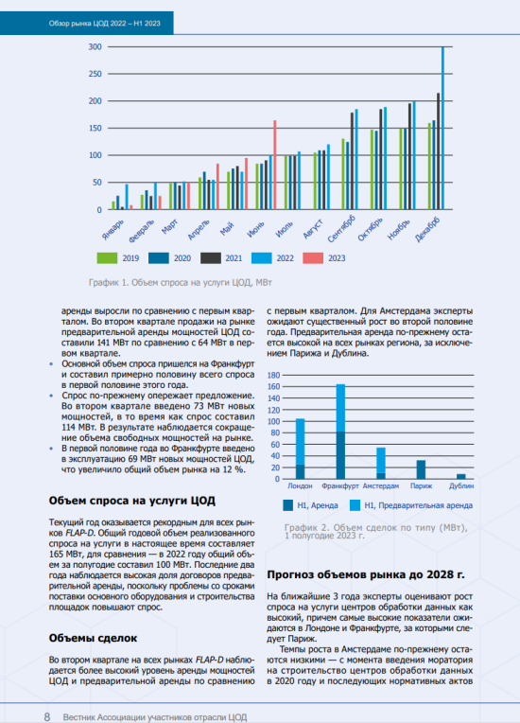
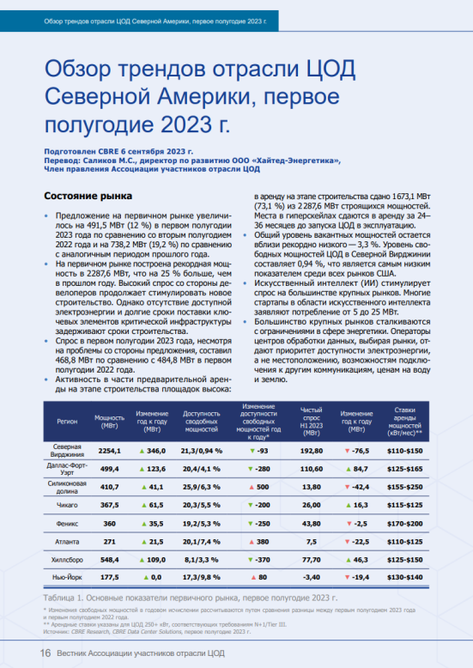
Публикации
Статьи, обзоры, аналитика
Обзор европейского рынка ЦОД 2022 – Н1 2023
Анализ рынков FLAP-D
Ключевые события
Прогноз развития до 2025-2028 гг.
Обзор рынка ЦОД стран Персидского залива 2022-2023 гг
Ключевые рынки
Текущее состояние
Перспективы развития
Перевод Обзор трендов отрасли ЦОД Северной Америки, Н1 2023
Анализ состояния рынка
Перспективы отрасли
Основные драйверы отрасли

Slide 4
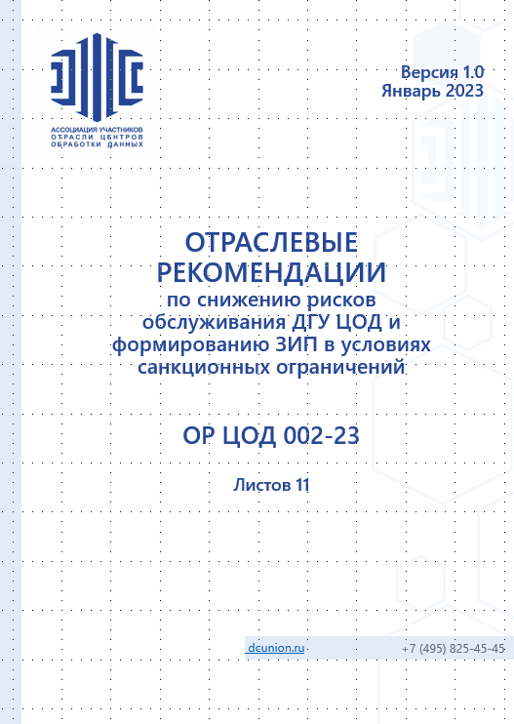
Публикации
Отраслевые рекомендации
Снижение рисков обслуживания ДГУ ЦОД и формированию ЗИП
Анализ перечня локализованных запчастей
Рекомендации по оценке состояния оборудования с группировкой по степени износа
Информация для формирования резерва запчастей для различных групп оборудования
Руководство по дополнительной комплектации вновь закупаемого оборудования

Slide 5
В планах…
Отраслевые рекомендации
Выбор поставщиков оборудования. Рекомендации и критерии оценки
Системы холодоснабжения – основные ошибки на этапе проектирования
Проектирование фальшпола ЦОД. Расчет высоты и подбор оборудования
Газовая генерация в ЦОД
Варианты схем резервирования системы энергоснабжения. Преимущества и недостатки. Разбор схем. 2N, N+1, 3/2N, 4/3
Обзоры, аналитика, статьи
Обновление обзоров рынков FLAP-D, северной Америки, стран Персидского залива
Обзоры рынков ЦОД Китая, Африки
Базовый мониторинг серверных помещений «для чайников»
И что-нибудь еще…

